Slide 1
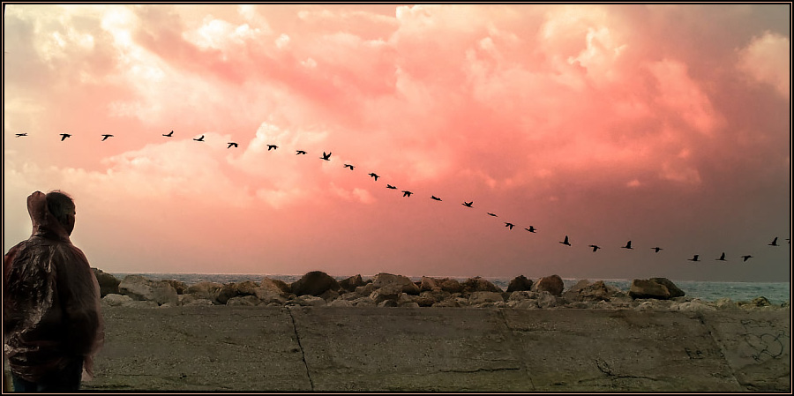

Slide 2
Преобразование графиков тригонометрических функций
y = sin x,
y = соs x

Slide 3
y
3
2
y = соs x
y = sin x
1
х
3π
7π
-π
5π
2π
π
π
π
0
π
π
π
2π
5π
π
7π
3π
-
-
-
-
-
-
-
2
6
6
3
2
3
6
6
3
2
3
6
6
2
-1
-2
-3

Slide 4
Проверим домашнее задание
 |  |  | 1 | к | о | т | а | н | г | е | н | с
 |  |  |  | 2 | а | р | г | у | м | е | н | т
 |  | 3 | р | а | д | и | а | н
 |  | 4 | т | а | н | г | е | н | с
5 |  | п | е | р | и | о | д
 |  |  | 6 | ф | у | н | к | ц | и | я
7 | с | и | н | у | с | о | и | д | а
 |  | 8 | п | р | о | м | е | ж | у | т | о | к
 |  | 9 | к | о | р | е | н | ь
 |  |  |  |  | 10 | т | е | о | р | е | м | а
 |  |  |  | 11 | о | р | д | и | н | а | т
 |  |  |  | 12 | с | и | н | у | с
13 | ч | ё | т | н | а | я

Slide 5

Повторим правила преобразований функций:

Slide 6
ПРЕОБРАЗОВАНИЯ ГРАФИКА ФУНКЦИИ Y=KX²

Slide 7
Y=3X²+1
№ 1
1
2
1
1
4
1
1
Y
Y
0
X
0
X
Y
4
Y
3
0
X
0
X

Slide 8
Y= -0,5X²-3
№ 2
1
2
3
-3
-3
-3
Y
Y
0
X
0
X
Y
4
Y
3
0
X
0
X

Slide 9
Y= -2(X-2)²
№ 3
1
2
-2
- 2
2
2
Y
Y
0
X
0
X
Y
4
Y
3
0
X
0
X

Slide 10
Y= (X+2)² - 4
№ 4
1
2
-2
-4
2
-4
2
-4
4
-2
Y
Y
0
X
0
X
Y
4
Y
3
0
X
0
X

Slide 11
Y= -3(X-4)² +1
№ 5
1
2
-4
1
-4
1
4
4
-1
Y
Y
0
X
-1
0
X
Y
4
Y
3
0
X
0
X

Slide 12
Y= 0,5(X-2)² +3
№ 6
1
2
-2
-3
2
-3
2
-3
3
2
Y
Y
0
X
0
X
Y
4
Y
3
0
X
0
X

Slide 13
№ 7
2
-2
1
У = (Х+2)² – 2
У = 2 - (Х+2)²
У = 2+ (Х+2)²
У = (Х+2)²
Y
2
0
X
3
4

Slide 14
№ 8
Y
1
У = 2 (Х+3)² +4
У = 2(Х-4)² - 3
У = 3 - 2(Х+4)²
У = -2(Х-3)² + 4
4
3
2
0
X
3
4

Slide 15
№ 9
1
У = - (Х+4)² – 1
У = (Х+4)² - 1
У = - (Х-4)² +1
У = (Х-4)² - 1
Y
-4
-1
2
3
0
X
4

Slide 16
№ 10
1
У = (Х+2)² +1
У = (Х-2)² +1
У = - (Х-2)² +1
У = (Х+2)² ⁻ 1
1
2
Y
2
0
X
3
4

Slide 17
ПРАВИЛЬНЫЕ ОТВЕТЫ:
2 3 3 2 1 3 3 4 1 2
ОЦЕНОЧНАЯ ШКАЛА:
«5» - при 9, 10 правильных ответах;
«4» - при 8, 7 правильных ответах;
«3» - при 5, 6 правильных ответах;
«2» - при 4 и меньше правильных ответах

Slide 18












Какие преобразования нужно выполнить
1. Растяжение по оси
2. Сдвиг по оси
3. Сдвиг по оси
4. Растяжение по оси и cдвиг по оси
5 . Сдвиг по оси и сдвиг по оси
6. Сдвиг по оси и Сжатие по оси

Slide 19
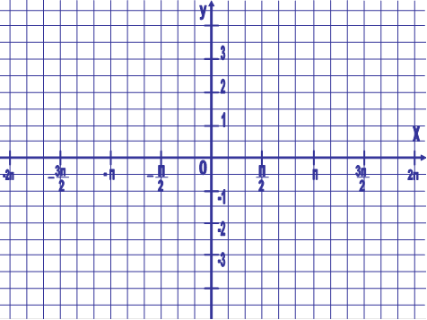

Slide 25
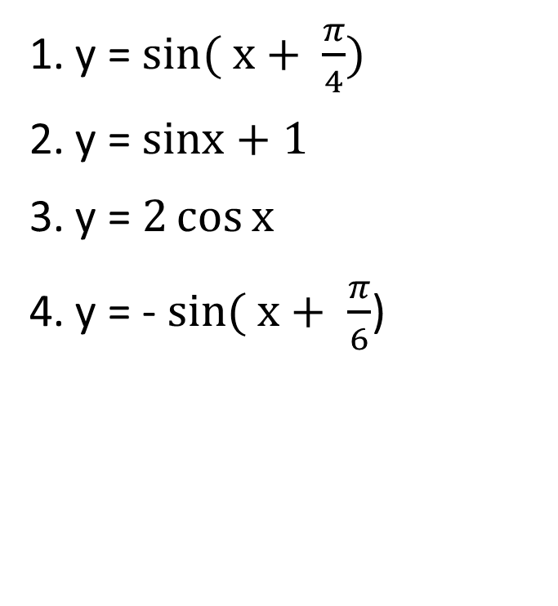
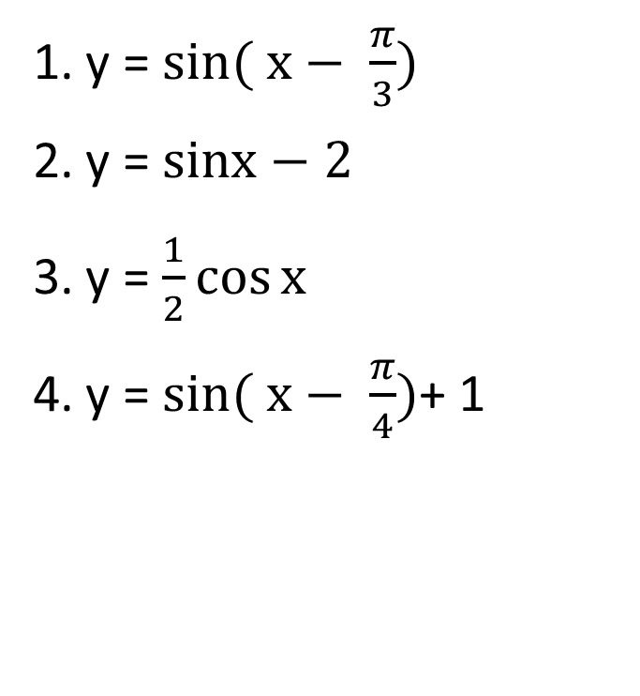
Самостоятельная работа
у = $\sin{( х− \frac{π}{3}})$
у = $sinх−2$
у = $\frac{1}{2}\cos{х}$
у = $\sin{( х− \frac{π}{4}})$+ 1
у = $\sin{( х+ \frac{π}{4}})$
у = $sinх+1$
у = $2\cos{х}$
у = - $\sin{( х+ \frac{π}{6}}$)

Slide 26
y
y = sin x
3
π
y = sin(x − )
3
2
1
х
3π
7π
-π
5π
2π
π
π
π
0
π
π
π
2π
5π
π
7π
3π
-
-
-
-
-
-
-
2
6
6
3
2
3
6
6
3
2
3
6
6
2
-1
-2
-3

Slide 27
y
y = sin x
π
3
y = sin(x + )
4
2
1
х
3π
7π
-π
5π
2π
π
π
π
0
π
π
π
2π
5π
π
7π
3π
-
-
-
-
-
-
-
2
6
6
3
2
3
6
6
3
2
3
6
6
2
-1
-2
-3

Slide 28
y
y = sin x
3
y = sin x − 2
2
1
х
3π
7π
-π
5π
2π
π
π
π
0
π
π
π
2π
5π
π
7π
3π
-
-
-
-
-
-
-
2
6
6
3
2
3
6
6
3
2
3
6
6
2
-1
-2
-3

Slide 29
y
y = sin x
3
y = sin x + 1
2
1
х
3π
7π
-π
5π
2π
π
π
π
0
π
π
π
2π
5π
π
7π
3π
-
-
-
-
-
-
-
2
6
6
3
2
3
6
6
3
2
3
6
6
2
-1
-2
-3

Slide 30
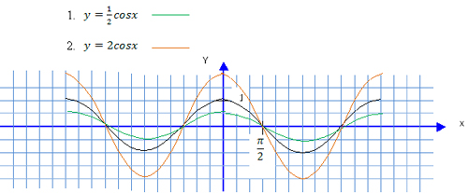

Slide 31
y
y = sin x
π
y = sin(x – )
3
4
π
y = sin(x – ) + 1
2
4
1
х
3π
7π
-π
5π
2π
π
π
π
0
π
π
π
2π
5π
π
7π
3π
-
-
-
-
-
-
-
2
6
6
3
2
3
6
6
3
2
3
6
6
2
-1
-2
-3

Slide 32
y
3
2
1
х
3π
7π
-π
5π
2π
π
π
π
0
π
π
π
2π
5π
π
7π
3π
-
-
-
-
-
-
-
2
6
6
3
2
3
6
6
3
2
3
6
6
2
-1
y = sin x
-2
y = – sin x
π
y = – sin(x + )
-3
6

Slide 33
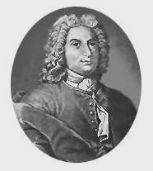
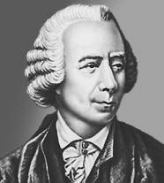
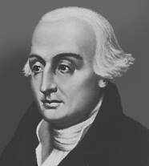
РЕГИОМОНТАН (наст. имя Иоганн Мюллер, Muller) (1436-76), немецкий астроном и математик. Труды по тригонометрии.
ГИППАРХ (ок. 180 или 190-125 до н. э.)
Ввел географические координаты.
БЕРНУЛЛИ (Bernoulli) Иоганн (1667-1748)
АРИАБХАТА (ок. 475 — ?), индийский
астроном и математик
ЭЙЛЕР (Euler) Леонард (1707-1783)
ЛАГРАНЖ (Lagrange) Жозеф Луи (1736-1813)

Slide 34
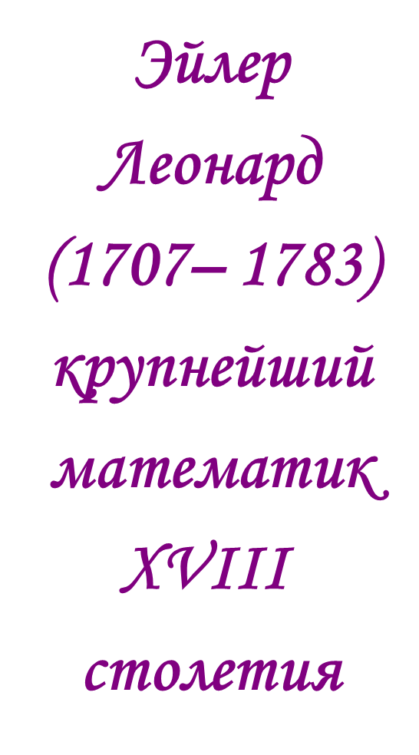
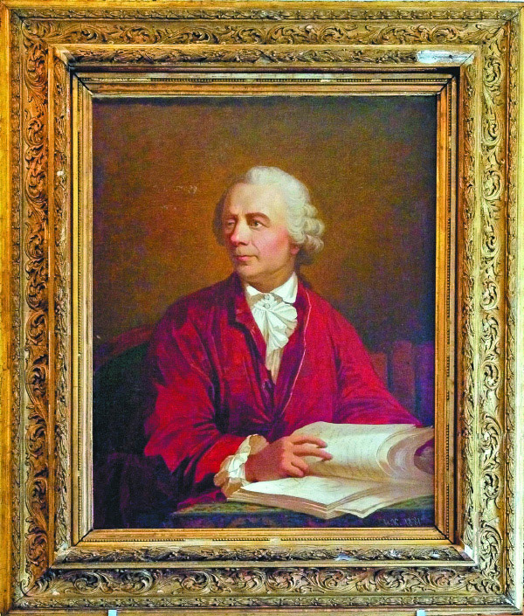


Slide 35
Домашнее задание
Повторить правила преобразований функций:

